Slide 1
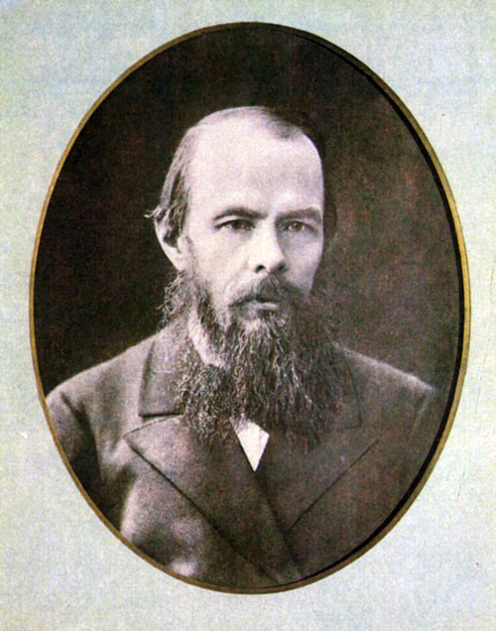
Ідеї та натура Разкольнікова
“ Злочин і кара ”
Ф.М. Достоєвський
Пігготувала учениця 11-І класу
Черкаської спеціалізованої школи №13
Білокінь Анастасія

Slide 2
Герой вважає "низьким жанром" свою причетність до світу простих людей з їх буденною свідомістю і дрібними турботами. Властиві йому риси звичайності він зневажає. Так виникає конфлікт між свідомістю Раскольникова і його поведінкою, несподіваною для самого героя, не що піддається контролю його жорстокого і нещадного розуму. Страшна ненависть героя до "дурниць", постійна досада на те, що він не владний розрахувати себе,- прямий наслідок його рабства в полоні у обмеженої відірваною від життя, нелюдяної ідеї.

Slide 3
Відношення фанатично налагодженого героя до життя свідомо деспотичне: він схильний особливо гостро реагувати лише на ті враження, які підтверджують правоту його теорії. Хворобливо-роздратований розум, вигострений на бруску ідеї як бритва, часто не в змозі уловлювати усе багатство життєвих зв'язків, усю повноту світу Божого, в якому поряд з людськими стражданнями існують великі зльоти людської доброти, взаємного тепла, жалісливої участі. Нічого цього засліплений ідеєю герой в навколишньому світі не бачить.

Slide 4
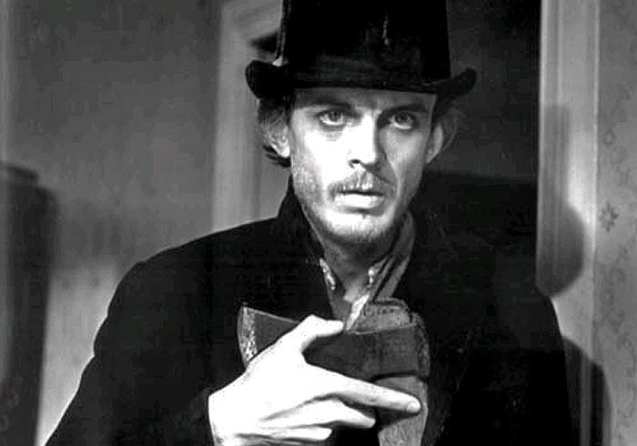
Він сприймає світ "спалахами", "осяяннями" Він вихоплює з того, що оточує лише ті враження, які зміцнюють нерухому ідею, що міцно засіла в його душі. Звідси значущі "промайнуло на мить", "охопило його", "як громом в нього ударило", "закричав він раптом в несамовитості", "йому стукнуло в голову і потемніло в очах" "раптом він опам'ятався". Так Достоєвський підкреслює одно якість в характері роздумів і сприйняття життя у Раскольникова - упередженість.

Slide 5
Увесь монолог героя з приводу цього листа виглядає занадто напруженим: Розкольників неначе спеціально з себе знущається, з великим злорадністю, зі збоченою насолодою обіграє кожен рядок: "Так він мучив себе і піддражнював цими питаннями навіть з якоюсь насолодою".

Slide 6
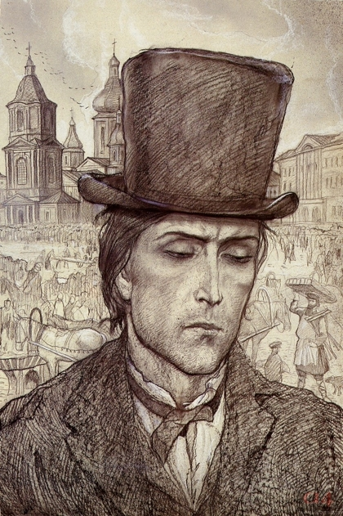
Але мотивування поведінки героя в романі постійно роздвоюються, бо сам герой, що потрапив в полон до нелюдяної ідеї, втрачає цілісність. У нім живуть і діють дві людини одночасно: одно раскольниковское "я" контролюється свідомістю героя, а інше "я" в той же самий час здійснює беззвітні душевні рухи і вчинки. Не випадково друг Раскольникова Разумихин говорить, що у Родіона "два протилежні характери по черзі змінюються".

Slide 7
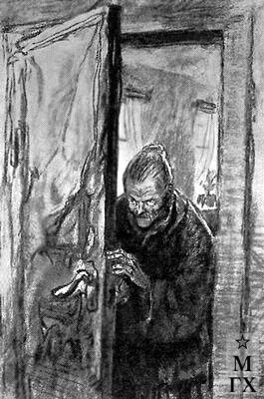
Ось герой йде до старої процентниці з ясно усвідомленою метою - вчинити "пробу". В порівнянні з рішенням, яке Розкольників здійснить завтра нікчемні і остання дорога річ, що за безцінь купується старою, і майбутня грошова розмова. Потрібне інше: добре запам'ятати розташування кімнат, ретельно підглянути, який ключ від комода, а який від укладання куди ховає гроші стара. Але Розкольників не витримує. Старенька процентниця втягує його в мережі своїх грошових комбінацій, сплутує логіку "проби". На наших очах Розкольників, забувши про мету візиту, вступає у суперечку з Оленою Іванівною і тільки потім обсмикує себе, "згадавши що він ще і за іншим прийшов".

Slide 8
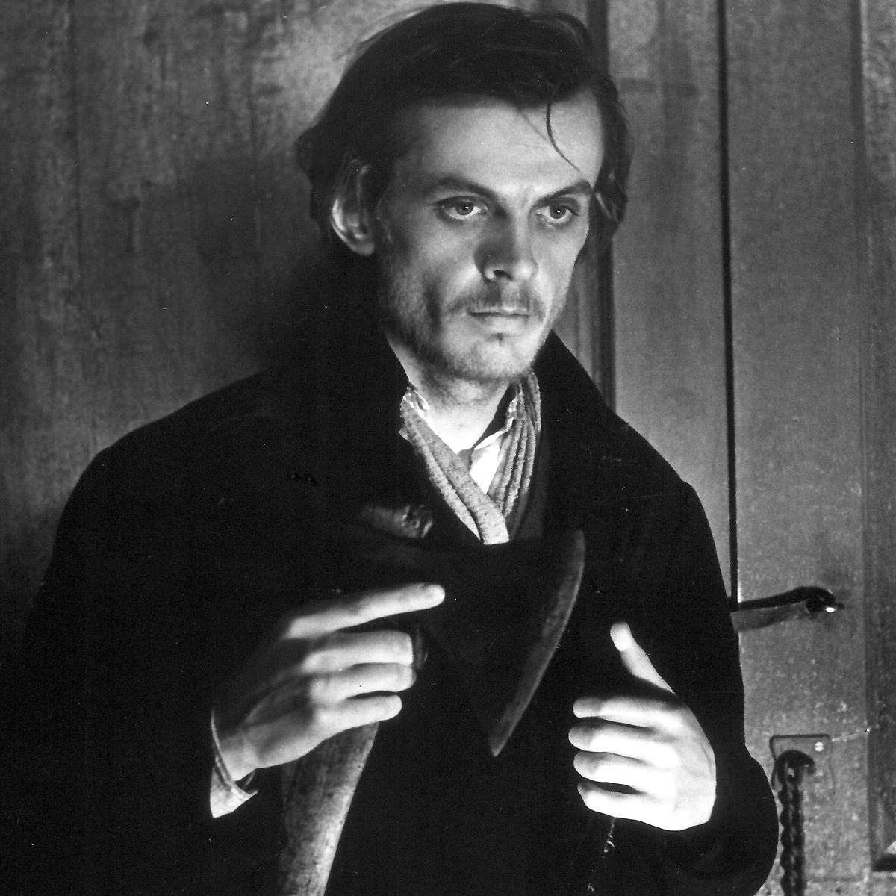
У душі героя увесь час зберігається непіддатливий холодній діалектиці його думки залишок, тому і вчинки, і монологи його постійно роздвоюються.

Slide 9
Набагато складніше інший парадокс, що здійснюється в психології Раскольникова.
Герой, що прийшов до розумного розуміння нелюдяності своєї ідеї залишається, проте, у неї в полоні. Витіснена зі свідомості, вона зберігає владу над підсвідомістю раскольниковской душі. Помітимо, що герой йде на злочин, втративши всякий контроль над собою, як "знаряддя діюче в руках чужої волі". Він схожий на людину, "якій в гіпнотичному сні вселений його злочин, і він здійснює його як автомат що покоряється тиску зовнішньої сили". "Останній же день, так ненавмисно що настав і усе що разом порішив, подіяв на нього майже зовсім механічно: неначе його хтось узяв за руку і потягнув за собою чарівно, сліпо, з неприродною силою, без заперечень. Точно він потрапив клаптиком одягу в колесо машини, і його початок в неї втягувати". Опинившись у владі ідеї, одержимий нею, Розкольників втратив в ході злочини всяке орієнтування в хаосі "дрібниць" і "випадковостей". Він вчинив вбивство, і під "сокиру" його теорії потрапила Лизавета, те саме беззахисна істота, заради щастя якого Розкольників допускав кров по совість і вбивство якого не входило в його розрахунки. Усім ходом злочини Достоєвський відстоює необхідність відповідального і обережного поводження людини з громадськими теоріями, які при певних життєвих обставинах здатні запалюватися в душах людей, поневолюючи їх свідомість і волю, перетворюючи їх на бездушних, стихійних виконавців.

